Slide 1
MÓDULO 10 · PRESENTACIÓN 8
Clustering y Segmentación No Supervisada
01
Objetivo
Descubrir estructuras y patrones ocultos sin etiquetas previas, segmentar observaciones y definir perfiles.
02
Audiencia
Profesionales de Salud, Economía, Comunicación e Ingeniería.
03
Conexión
Primer contacto del seminario con aprendizaje no supervisado — sin variable objetivo (churn) guiando el proceso.
Presentación 8 · Clustering — Aprendizaje No Supervisado
01

Slide 2
TRABAJAR CON DATOS NO ETIQUETADOS (X)
Fundamento del aprendizaje no supervisado
▸ A diferencia de los Módulos 7-9, aquí no existe un y conocido — el algoritmo encuentra estructura únicamente a partir de las variables predictoras (X).
▸ La pregunta cambia de "¿qué predigo?" a "¿qué grupos naturales existen en mis datos que yo no había definido de antemano?".
▸ Aplicación directa: en lugar de predecir churn, se buscan perfiles de clientes que comparten comportamiento similar.
Presentación 8 · Clustering — Aprendizaje No Supervisado
02

Slide 3
CENTROIDES, ASIGNACIÓN E ITERACIÓN HASTA LA CONVERGENCIA
Algoritmo K-Means
1
Se eligen K centroides iniciales (al azar o mediante k-means++).
2
Cada observación se asigna al centroide más cercano.
3
Cada centroide se recalcula como el promedio de las observaciones asignadas.
4
Se repiten los pasos 2-3 hasta que los centroides dejan de moverse (convergencia).
7_Clustering.ipynb
from sklearn.cluster import KMeans
kmeans = KMeans(n_clusters=4, random_state=42, n_init='auto')
clusters = kmeans.fit_predict(X_scaled)
Presentación 8 · Clustering — Aprendizaje No Supervisado
03

Slide 4
POR QUÉ STANDARDSCALER ES OBLIGATORIO EN CLUSTERING POR DISTANCIAS
La importancia crítica del escalamiento
▸ K-Means agrupa observaciones según distancia euclidiana — una variable en escala de miles (TotalCharges) dominaría completamente sobre una variable binaria (0/1) si no se escalan ambas al mismo rango.
▸ Sin escalamiento previo, el algoritmo no está agrupando por "similitud real", sino por la variable de mayor magnitud numérica.
▸ Mismo principio del Módulo 6: los modelos de distancia son sensibles a la escala, los árboles no.
Presentación 8 · Clustering — Aprendizaje No Supervisado
04

Slide 5
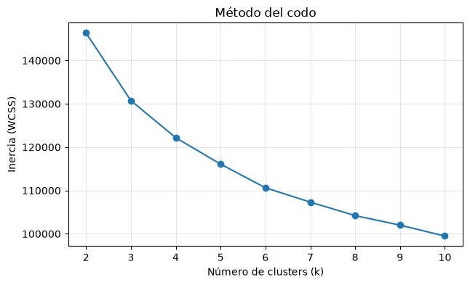
EL MÉTODO DEL CODO (ELBOW METHOD / INERCIA) — SALIDA REAL DE 7_CLUSTERING.IPYNB
Selección del número de clusters (K)
La inercia decrece siempre al aumentar K. El "codo" (donde la reducción se vuelve marginal, ~k=4) sugiere el número de clusters con mejor balance entre simplicidad y ajuste.
Presentación 8 · Clustering — Aprendizaje No Supervisado
05

Slide 6
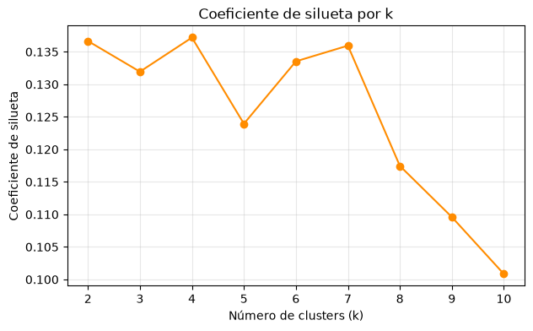
INTERPRETACIÓN DEL GRADO DE SEPARACIÓN — SALIDA REAL DE 7_CLUSTERING.IPYNB
Validación matemática con coeficiente de silueta
Referencia (Kaufman & Rousseeuw): >0.5 fuerte, 0.25–0.5 razonable, <0.25 sin estructura sustancial — el valor aquí (~0.14) cae ahí: útil como segmento de negocio, no como cluster muy separado.
Presentación 8 · Clustering — Aprendizaje No Supervisado
06

Slide 7
INTRODUCCIÓN A DBSCAN Y CLUSTERING JERÁRQUICO
Alternativas de agrupamiento
Algoritmo | Ventaja diferencial frente a K-Means
DBSCAN | No requiere definir K a priori; detecta outliers como "ruido"
Clustering Jerárquico | Genera un dendrograma — permite explorar distintos niveles de granularidad sin reejecutar el algoritmo
DBSCAN es especialmente útil cuando se sospecha la existencia de clientes atípicos que no deberían forzarse dentro de ningún cluster.
Presentación 8 · Clustering — Aprendizaje No Supervisado
07

Slide 8
CARACTERIZACIÓN DESCRIPTIVA DE CADA GRUPO MEDIANTE AGREGACIÓN
Perfilamiento de clusters
7_Clustering.ipynb
df.groupby('cluster')[['tenure', 'MonthlyCharges', 'churn']].mean()
▸ Una vez asignados los clusters, se agregan las variables originales (sin escalar) por grupo — esto traduce centroides abstractos en descripciones legibles.
▸ Ejemplo esperado: un cluster de "clientes nuevos con cargos altos y contrato mes a mes" probablemente coincidirá con el segmento de mayor riesgo de churn identificado en el EDA.
Presentación 8 · Clustering — Aprendizaje No Supervisado
08

Slide 9
DE CENTROIDES NUMÉRICOS A BUYER PERSONAS, PERFILES DE RIESGO O TIPO DE AUDIENCIAS
Traducción en personas / segmentos
Cluster (ejemplo) | Traducción de negocio
Tenure bajo, cargo alto, mes a mes | "Cliente en riesgo — captar en primeros 90 días"
Tenure alto, cargo moderado, contrato 2 años | "Cliente leal — candidato a programa de fidelización"
Tenure medio, múltiples servicios contratados | "Cliente de alto valor — foco de upselling"
El clustering no reemplaza al juicio de negocio: lo alimenta con evidencia estadística que antes no existía.
Presentación 8 · Clustering — Aprendizaje No Supervisado
09

Slide 10
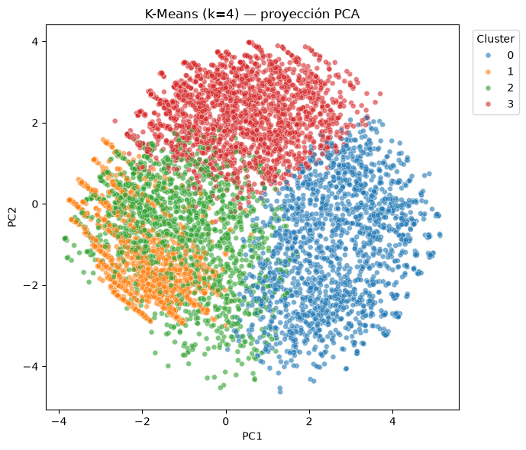
REDUCCIÓN DE DIMENSIONALIDAD ORIENTADA A LA PRESENTACIÓN DE GRUPOS — SALIDA REAL DE 7_CLUSTERING.IPYNB
Visualización de clusters
PCA proyecta el espacio de múltiples variables a 2 dimensiones — se pierde parte de la información original, pero se gana comunicabilidad ante una audiencia no técnica.
Presentación 8 · Clustering — Aprendizaje No Supervisado
10

Slide 11
AGRUPAMIENTO DE PACIENTES POR SÍNTOMAS, CARTERAS DE CRÉDITO Y AUDIENCIAS DIGITALES
Casos de uso multisectoriales
Sector | Aplicación de clustering
Salud | Agrupar pacientes por patrón de síntomas o comorbilidades para protocolos diferenciados
Finanzas | Segmentar carteras de crédito por perfil de riesgo no etiquetado
Comunicación / Marketing | Definir audiencias digitales por comportamiento de consumo, sin encuestas previas
Presentación 8 · Clustering — Aprendizaje No Supervisado
11

Slide 12
INTEGRACIÓN DE ETIQUETAS DE CLUSTER EN EL DATASET PRINCIPAL PARA ENRIQUECER MODELOS SUPERVISADOS
Cierre
df['cluster'] = clusters
1
La etiqueta de cluster puede usarse como una nueva variable predictora en los modelos de clasificación del Módulo 7-8.
2
Esto cierra un ciclo metodológico: lo no supervisado retroalimenta lo supervisado.
3
Siguiente módulo: Redes Neuronales — un enfoque de modelamiento fundamentalmente distinto para el mismo problema de churn.
Presentación 8 · Clustering — Aprendizaje No Supervisado
12

